Slide 1
Teamprojekt Woche 8
Nantia, Lina, Lisa

Slide 2
Refactoring : Model, mzTab Parser, Checkboxen etc in main Klasse, 2 neue Klassen für die Tabellen (Peptide und Proteine)
Kommentare

Slide 3
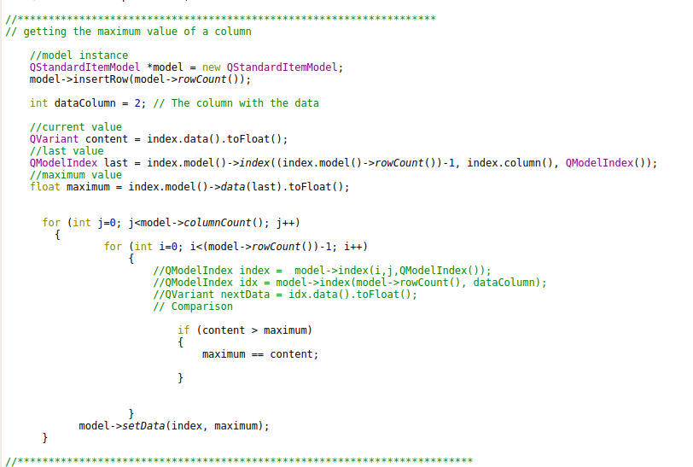
Problem : maximalwert einer spalte für die Balkenanpassung

Slide 4
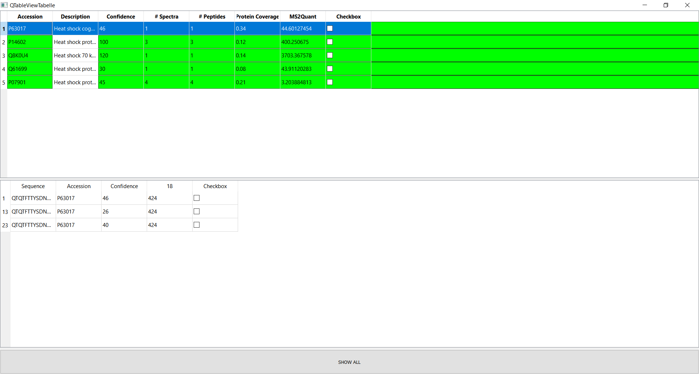
Peptidauswahl funktioniert

Slide 5
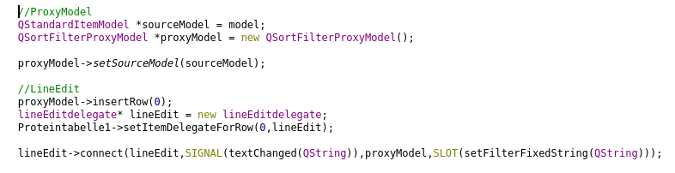
Suche

Slide 6
Fragen
Checkbox : Funktion?
Ein interessantes/wichtiges Detail zu berücksichtigen, ist die #Spektra in dem Peptidtabellen-Screenshot: Hier müsste man aufsummieren, ob PSMs mit derselben Sequenz mehrmals mit verschiedenen _Scans_ auftauchen.
Ein leichter Stolperstein bzgl dessen ist, dass in den PSM mzTab Tabellen derselbe Scan mehrmals hintereinander mit unterschiedlichen Proteinen assoziert wird (erkennbar an selber scan nummer, retentionszeit). Diese Scans dürfen natürlich nicht für denselben Peptidtabelleneintrag summiert werden.

